Slide 1
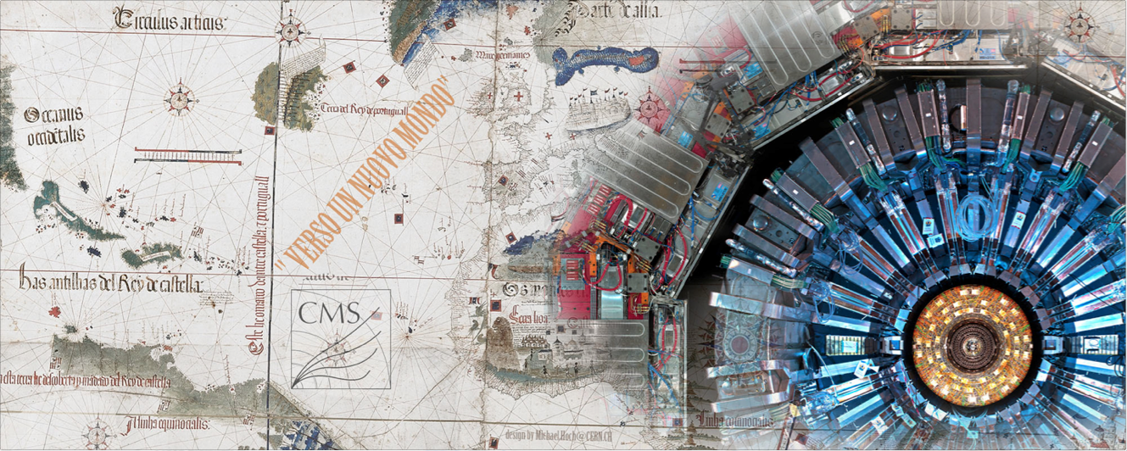
Master Class
Chiara Mariotti, CERN marzo 2023

Slide 2
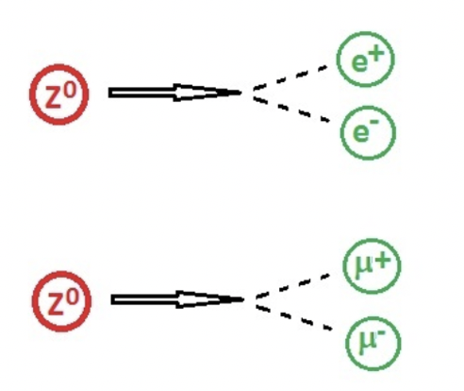
Come ricostruiamo le particelle
Quando un bosone W o Z decade, produce 2 particelle:
2 fermioni (leptoni o quark).
Gli elettroni, I muoni e I neutrino sono dei leptoni, e cosi’ le loro antiparticelle.
Dato che il bosone Z ha carica nulla, decadra’ in 2 leptoni di carica opposta e dello stesso “sapore”
(per esempio e+, e- oppure mu+, mu-).

Slide 3
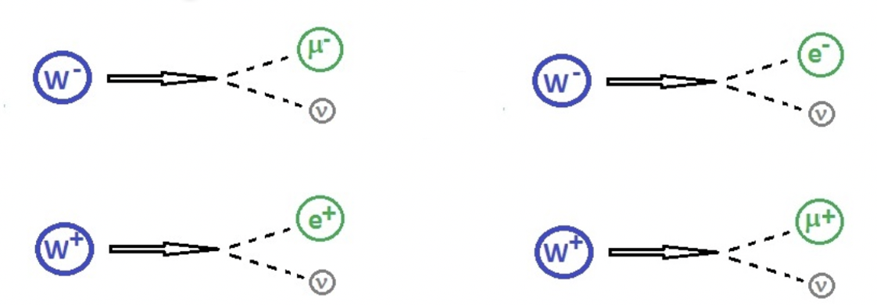
Come ricostruiamo le particelle
I bosoni W hanno una carica +1 o -1 (W+ oppure W-).
Quindi il W decadra’ in 1 leptone carico (elettrone o muone) e un neutrino (che ha carica nulla).

Slide 4
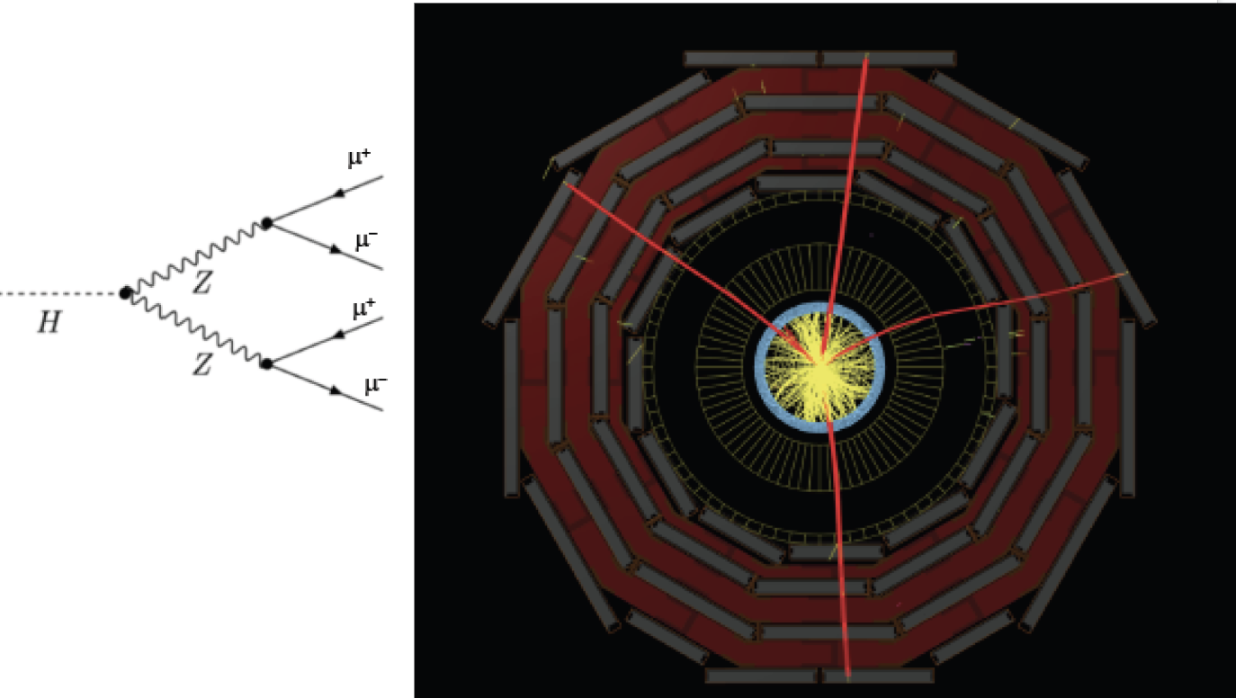
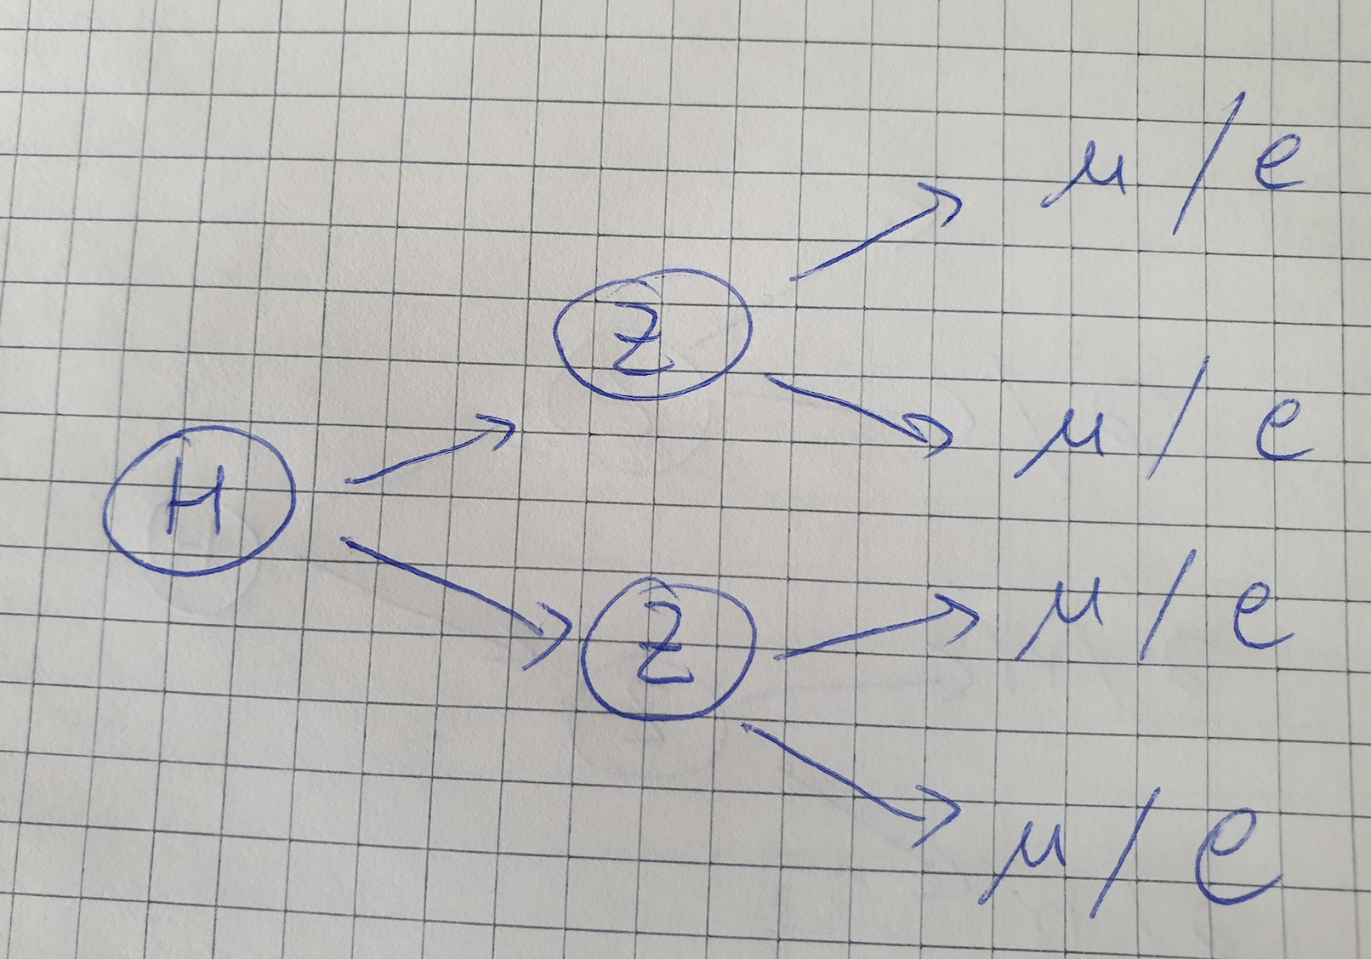
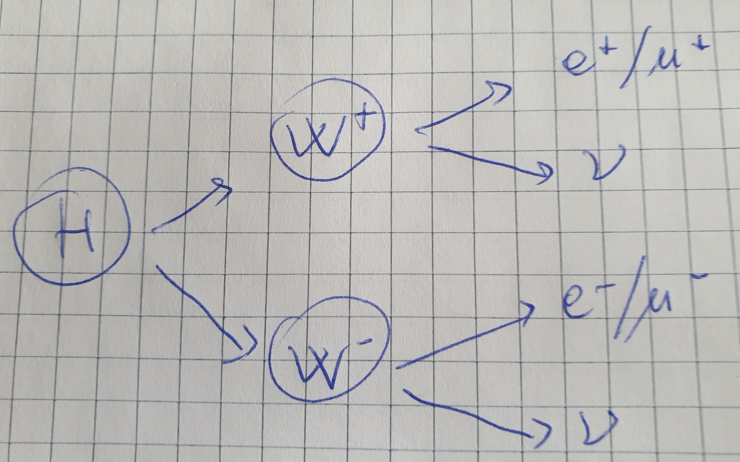
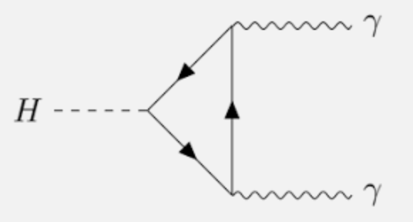
Il bosone di Higgs
H→ZZ→l⁺l⁻l⁺l⁻
H→W⁺W⁻→l⁺vl⁻ v
H→γγ

Slide 5
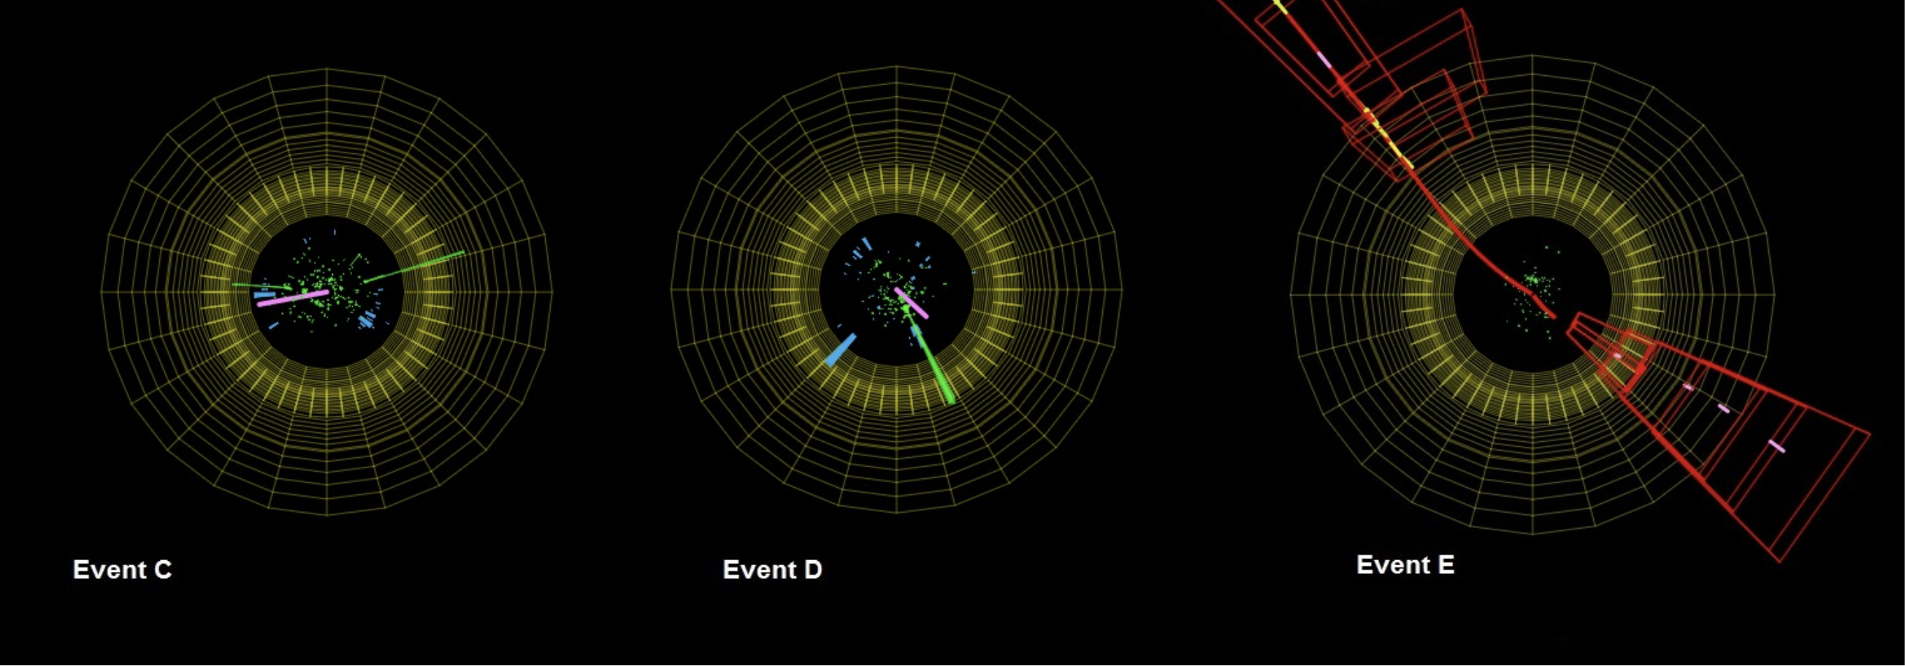
Come ricostruiamo le particelle
Electrone → verde
Muone → rosso
Energia mancante / neutrino(s) → rosa
W→ev
W→ev
W→μμ

Slide 6
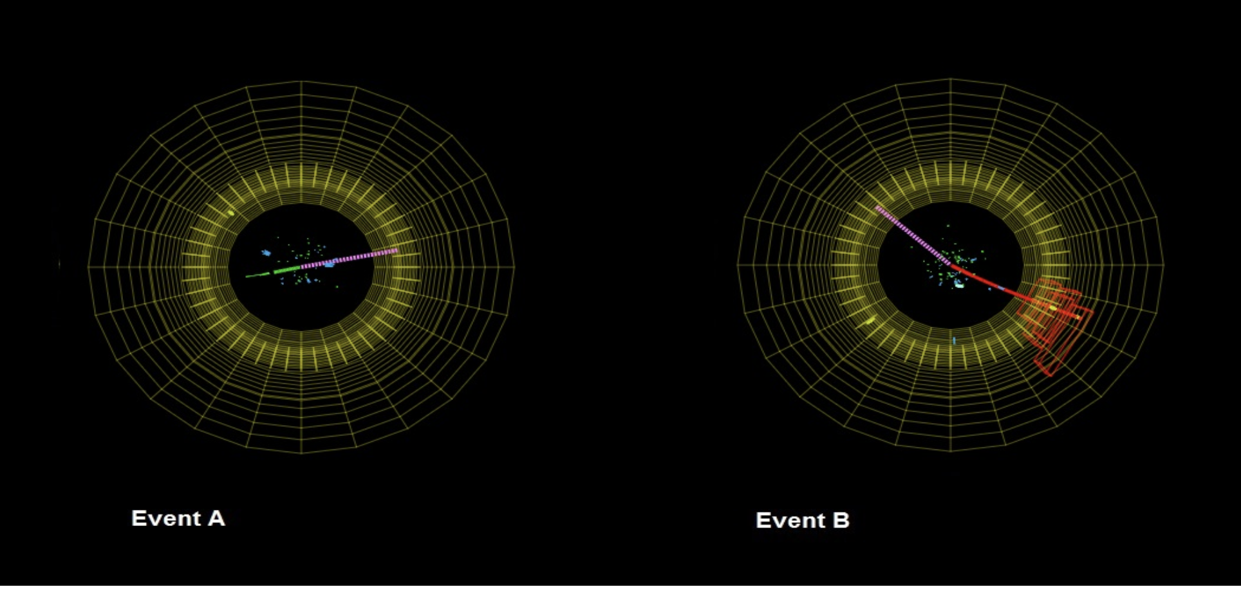
W→ev
W→μv

Slide 7
Neutrino & energia mancante
Il neutrino non e’ rivelabile negli esperimenti di LHC perche’ interagisce molto poco con la materia →
si manifesta come energia e momento mancante.
Le sue caratteristiche possono essere ricostruite a partire dalla cinematica dell’evento:
Sommiamo tutte le particelle (energia e momento): quello che otteniamo deve essere uguale all’energia e al momento dello stato iniziale, ovvero del Sistema protone-protone.
Quello che manca lo possiamo associare ad un neutrino che e’ stato prodotto ed e’ uscito non
rivelato dal rivelatore.

Slide 8
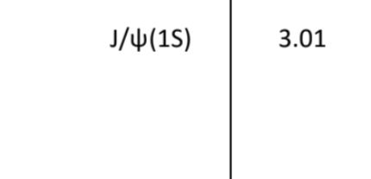
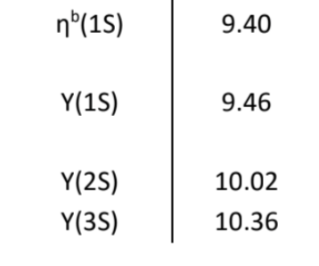
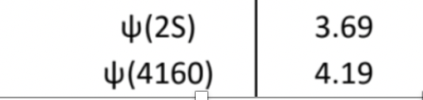
Massa e momento traverso
MASS
Z ~91 GeV pT (e,mu) ~ 45 GeV
W+W- ~80 GeV pT (e,mu) ~ 40 GeV
pt (neutrino) ~ 40 GeV
H ~125 GeV E(gamma) ~ 60 GeV
pT(e,mu) ~ 5–45 GeV
“ZOO”

Slide 9
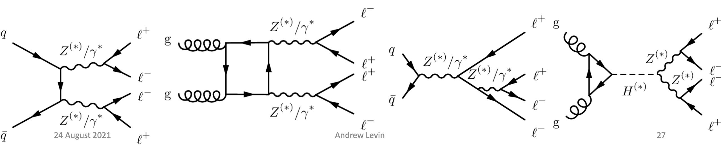
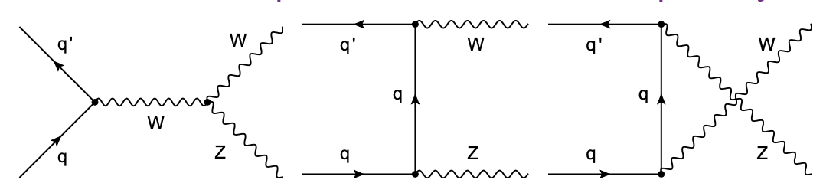
4l final state
ZZ
ZW/WW
/W
/W
/W

Slide 10
ZZ, ZW et WW events
Ci sono molti eventi con 4 leptoni (carichi o neutri)
Sono eventi in cui sono stati prodotti:
  Z, ZZ, ou WW ou WZ,
  ou un Higgs → WW / ZZ

Slide 11
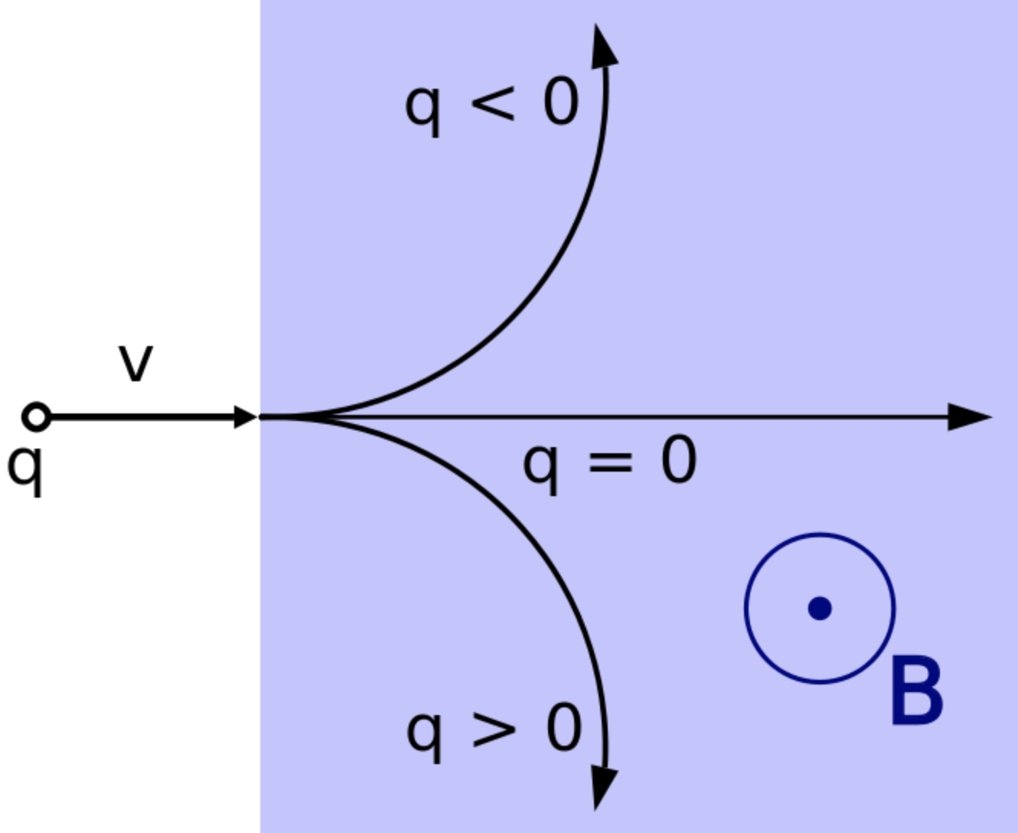
W+ et W-
Una misura molto interessante che possiamo fare e’ il rapporto
W+ /W - pp→W+ / pp→W-
ci indica la composizione dei quark dentro il protone
Quindi dovete determinare se i W sono + o -
(ovvero la carica dei leptoni)
Legge di Lorentz
POSITIVA
+
NEGATIVA
−

Slide 12

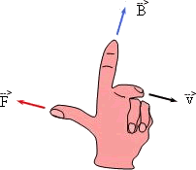
Le champ magnétique
Le champ magnétique curbe les particules avec charges electrique
La force de Lorentz
Un champ magnétique vous permet de :
- déterminer la charge d'une particule,
- étant donné R, le rayon de courbure, et m,
déterminer p (l'impulsion)
- soit l'impulsion connue, détermine la masse

Slide 13
I quark nel protone
Il protone e’ formato da :
3 quark di valenza e
un mare di quark, antiquark e gluoni
Protone = ( u,u,d)_{v} + mare
 | charge
up | +2/3
down | -1/3
anti-up | -2/3
anti-down | +1/3
Abbiamo 3 modi di fare W+
- quark up u_{v1} di valenza + antidown quark d_{see} del mare
- quark up u_{v2} de valenza + antidown d_{see} del mare
- quark up u_{see} del mare + antidown d_{see} del mare
Abbiamo 2 modi di fare un W-
- quark down d_{v} di valenza + antiup u_{see} del mare
- down del mare d_{see} + antiup u_{see} del mare
3 combinazioni per W+ / 2 combinazioni per W- R = 1,5
−
−
−
−
−

Slide 14
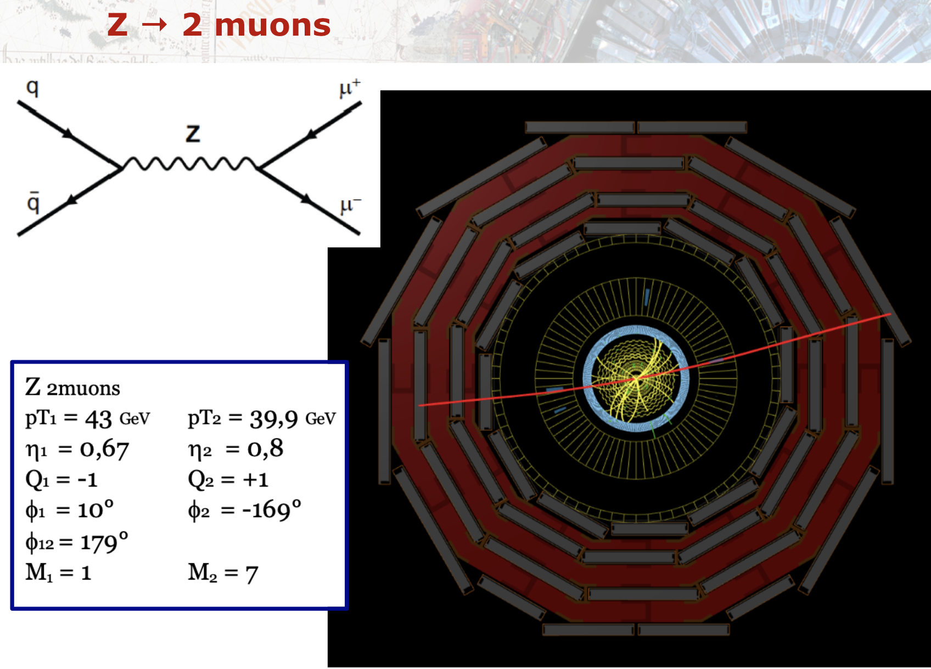

Slide 15
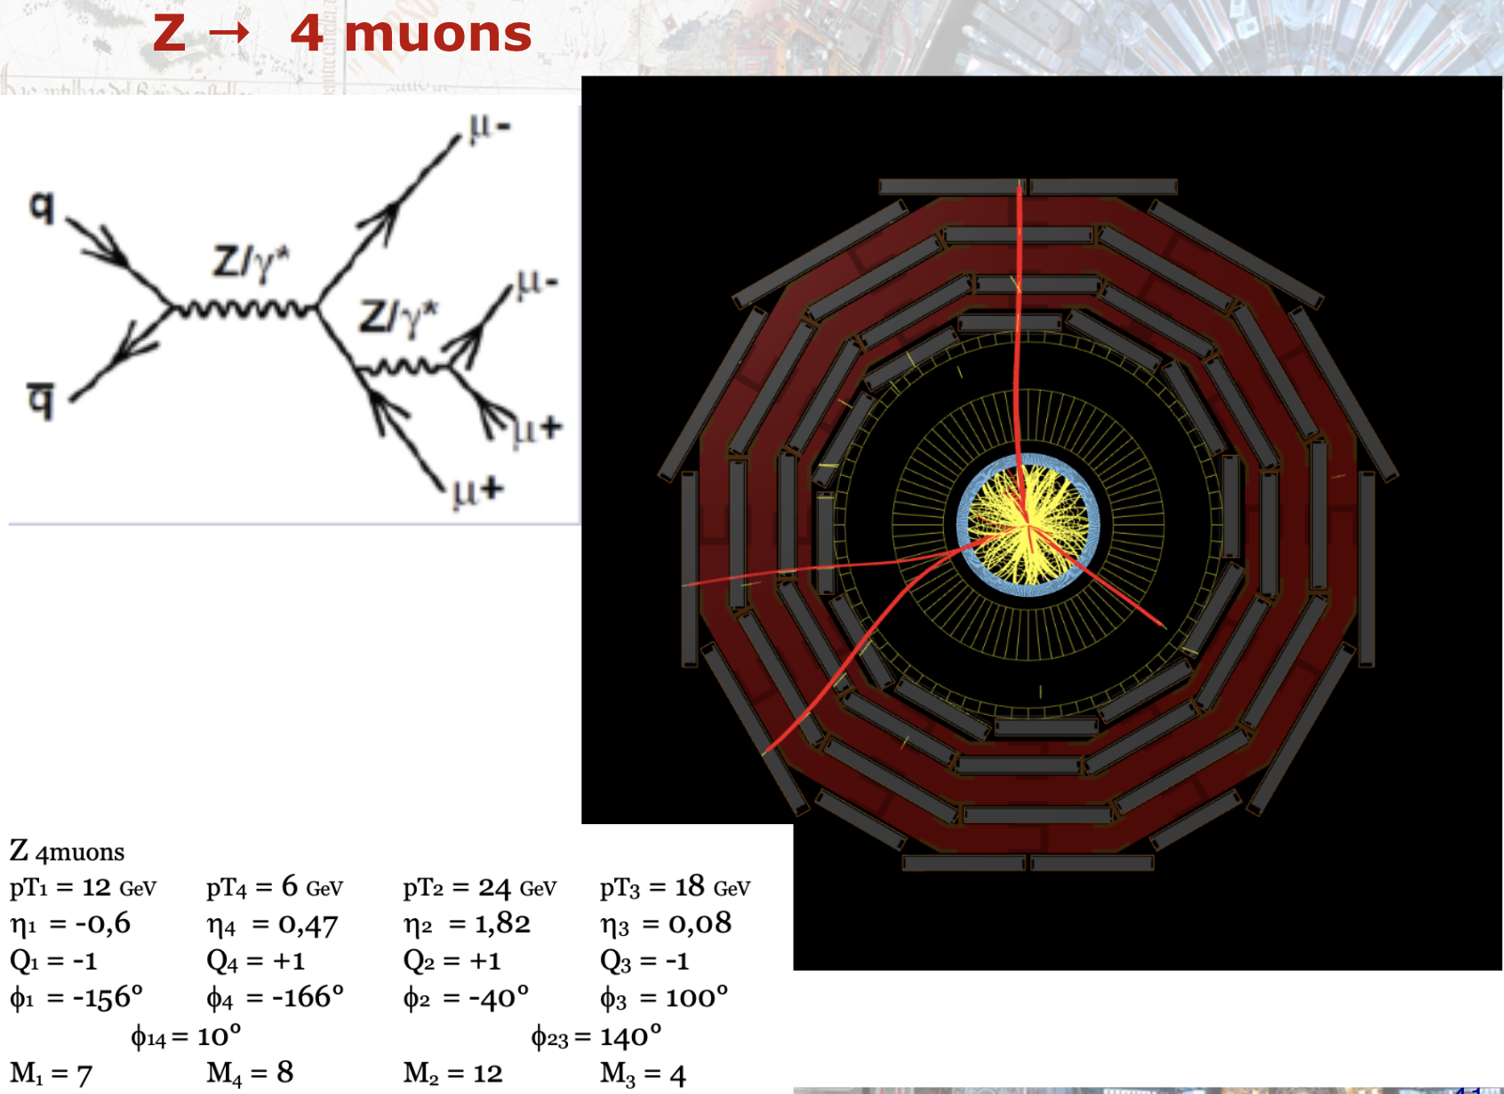

Slide 16
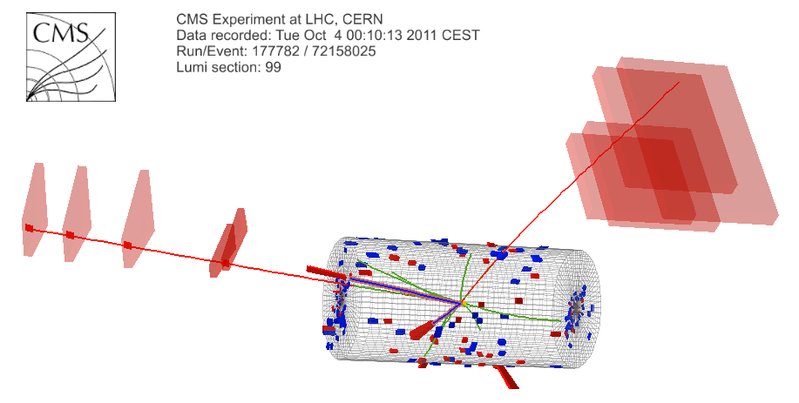
μ⁻(Z₂) p_{T} : 15 GeV
4-lepton Mass : 125.8 GeV
e⁺(Z₁) p_{T} : 28 GeV
μ⁺(Z₂) p_{T} : 12 GeV
e⁻(Z₁) p_{T} : 14 GeV
16

Slide 17
https://www.i2u2.org/elab/cms/cima-wzh/
https://www.i2u2.org/elab/cms/ispy-webgl/

